Slide 1
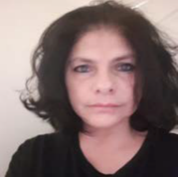
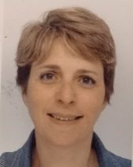
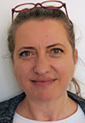
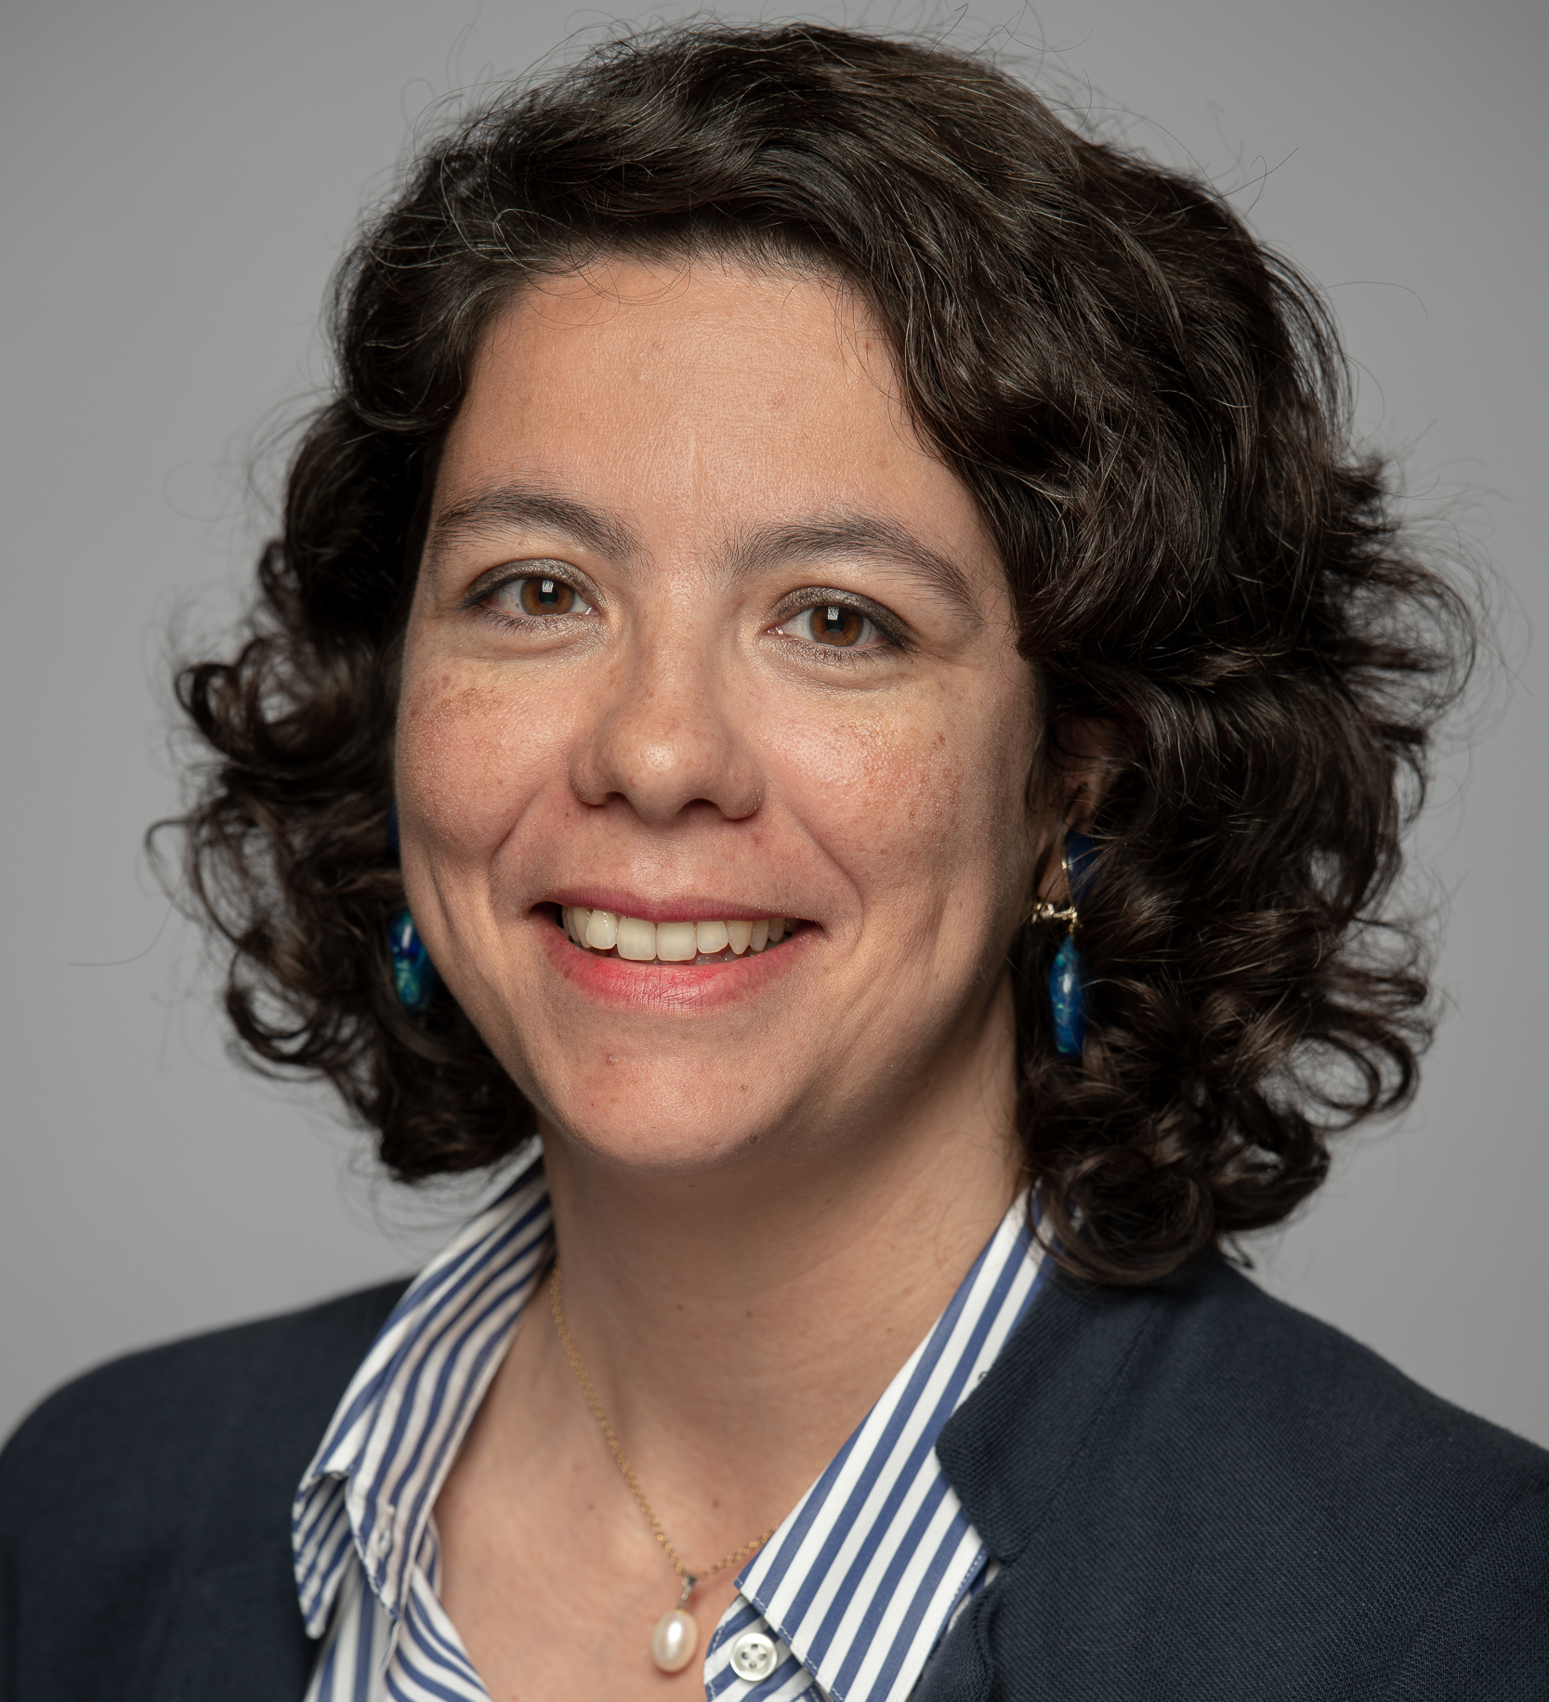
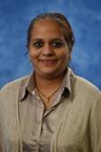
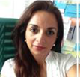
Référents Handicap - Administration Centrale
DAJ
Sylvie
BAILE
DGCS
Catherine BELGACEM
DICOM
Éloïse
GARNIER
Coordinatrice nationale handicap
Najet
FERNAND
DDC
Khanh
NGO
DSS
Elodie
BOESPFLUG
DGT
Carine DELPY
DARES
Myriam
LEMAIRE
SGMCAS
Audrey
RÉNUIT-LERIOU
DAEI
Catherine
GUINEBERT
IGAS
Sophie
FOUQUES
DGEFP
Hélène
MEFFRAY
DFAS
Rémiza
MOUHAMAD-HAMIDE
DNUM
Francis
GABRIEL
DREES
Baptiste
WEERMER
DRIHL
Djaida
THEOPHILE
DGS
Line Sonia
LEGRAND ERRARD
DRH
Krystel RAKOTOARISOA
DGOS
Sophie
ESTEVES

